Slide 1
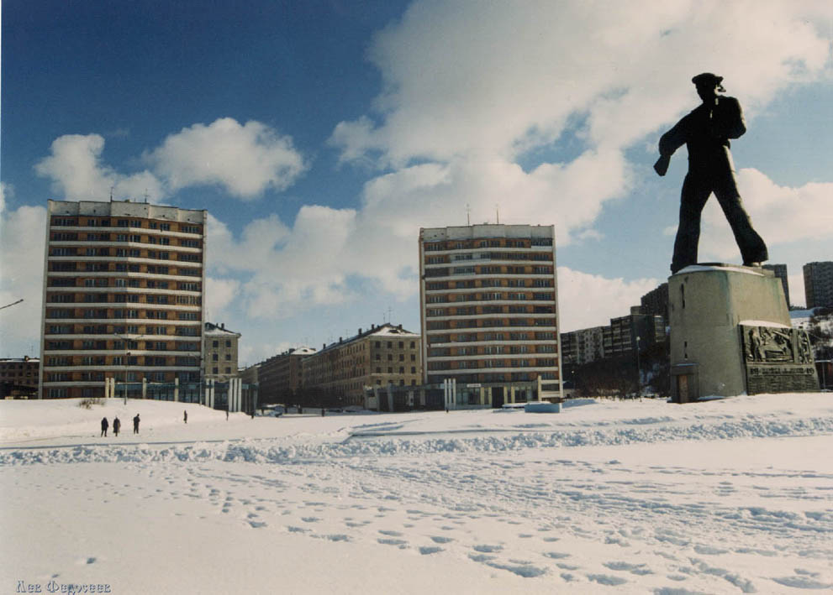
Бюджет ЗАТО г. Североморск на 2014 год

Slide 2
ОСНОВНЫЕ ПАРАМЕТРЫ БЮДЖЕТА
ЗАТО Г. СЕВЕРОМОРСК НА 2014 ГОД
Доходы бюджета 2 910 500,3 тыс. руб.
Доходы в расчете
на 1 чел.
43 014,7 руб.
Расходов бюджета 3 185 602,5 тыс. руб.
Образование
2 148 246,6 тыс. руб.
Налоговые доходы
953 850,7 тыс. руб.
Жилищно-коммунальное хозяйство
439 613,7 тыс. руб.
Неналоговые доходы
116 576,6 тыс. руб.
Культура и кинематография
223 768,7 тыс. руб.
БЮДЖЕТ
Социальная политика
93 277,4 тыс. руб.
Безвозмездные поступления
1 840 073,0 тыс. руб.
Расходы в расчете на 1 чел
47 080,4 руб.
Национальная экономика
60 885,9 тыс. руб.
Прочие расходы
219 810,5 тыс. руб.
Численность населения
ЗАТО г. Североморск
67 663 чел.

Slide 3
СТРУКТУРА ДОХОДОВ БЮДЖЕТА ЗАТО Г. СЕВЕРОМОРСК В 2014 ГОДУ

Slide 6
Структура расходов бюджета ЗАТО г. Североморск в 2014 году

Slide 7
Основные характеристики бюджета ЗАТО г. Североморск на 2014 год и на плановый период 2015 и 2016 годов
тыс. рублей

Slide 8

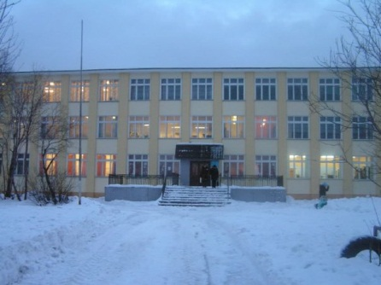
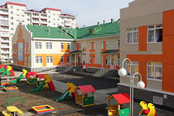

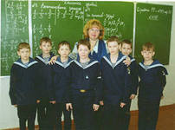
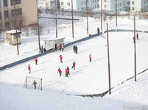
РАСХОДЫ НА ОБРАЗОВАНИЕ
Расходы бюджета ЗАТО г. Североморск в 2014 году предусмотрены в сумме 2 148 246,6 тыс. рублей.
За счет средств бюджета ЗАТО г. Североморск осуществляется реализация муниципальной программы «Развитие образования ЗАТО г. Североморск». В рамках этой программы обеспечивается деятельность 50 муниципальных учреждений, в том числе:
14 общеобразовательных школ;
2 общеобразовательных школ - интернатов;
17 дошкольных образовательных учреждений;
12 учреждений дополнительного образования.
За счет собственных средств бюджета ЗАТО г. Североморск и субсидий из областного бюджета предусмотрено строительство четырех детских дошкольных учреждений.

Slide 9
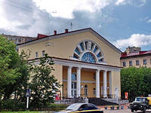
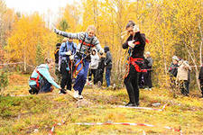
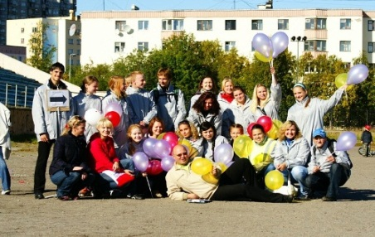
В рамках муниципальной программы «Развитие образования ЗАТО г. Североморск» утверждены расходы на отдых и оздоровление детей. Объем средств на реализацию данных мероприятий составит 28 382, 5 тыс. рублей.
В расходах на Образование предусмотрено также финансирование
мероприятий муниципальный программы «Улучшение качества и безопасности жизни населения», в части подпрограмм:
- «Молодежь Североморска» - 2 000,0 тыс. рублей
- «Профилактика наркомании, алкоголизма и токсикомании в ЗАТО г. Североморск» - 500,0 тыс. рублей

Slide 10

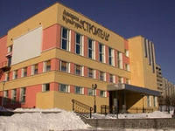
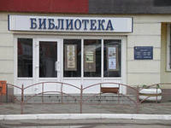

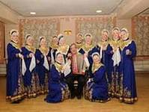
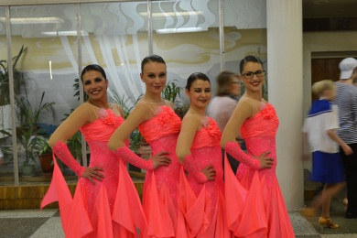
РАСХОДЫ НА КУЛЬТУРУ
Расходы бюджета ЗАТО г. Североморск в 2014 году предусмотрены в сумме 223 768,7 тыс. рублей.
За счет средств бюджета ЗАТО г. Североморск осуществляется реализация муниципальной программы «Культура ЗАТО г. Североморск». В рамках этой программы обеспечивается деятельность 10 муниципальных учреждений, в том числе: МБУК ДК «Строитель», МБУК ДК «Судоремонтник», МБУК Центр досуга молодежи, МБУК Североморская Централизованная библиотечная система и др.

Slide 11

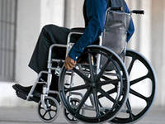

РАСХОДЫ НА СОЦИАЛЬНУЮ ПОЛИТИКУ
Расходы бюджета ЗАТО г. Североморск в 2014 году предусмотрены в сумме 93 277, 4 тыс. рублей.
За счет указанных расходов обеспечивается реализация муниципальных подпрограмм «Доступная среда ЗАТО г. Североморск», «Дополнительные меры социальной поддержки отдельных категорий граждан ЗАТО г. Североморск», «Североморск – город без сирот» и др.
За счет собственных средств бюджета ЗАТО г. Североморск, а также за счет средств межбюджетных трансфертов, предусмотрены бюджетные ассигнования на реализацию различных мер социальной поддержки, в том числе: по оплате жилья и коммунальных услуг отдельным категориям граждан, предоставление жилых помещений детям-сиротам и детям, оставшимся без попечения родителей и др.

Slide 12

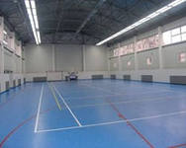
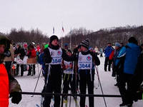
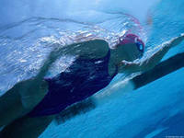
РАСХОДЫ НА ФИЗИЧЕСКУЮ КУЛЬТУРУ И СПОРТ
Расходы бюджета ЗАТО г. Североморск в 2014 году предусмотрены в сумме 7 628,1 тыс. рублей.
За счет указанных средств осуществляется реализация муниципальной подпрограммы «Развитие физической культуры и спорта и формирования здорового образа жизни в ЗАТО г. Североморск», а также обеспечиваются мероприятия, связанные со строительством физкультурно- оздоровительного комплекса с встроенным тиром и бассейном.

Slide 13

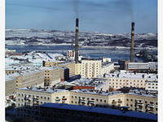
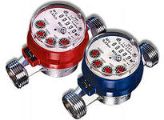
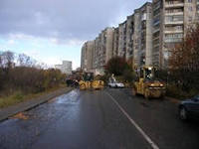
РАСХОДЫ НА ЖИЛИЩНО-КОММУНАЛЬНОЕ ХОЗЯЙСТВО
Расходы бюджета ЗАТО г. Североморск в 2014 году предусмотрены в сумме 439 613,7 тыс. рублей.
За счет указанных средств проводятся мероприятия по:
капитальному ремонту муниципального жилого фонда;
благоустройству ЗАТО г. Североморск, в том числе: освещению, содержанию автомобильных дорог и инженерных сооружений на них, озеленению и др.;
энергосбережению и энергоэффективности.

Slide 14

В бюджете ЗАТО г. Североморск обеспечена реализация установленных стратегических целей и приоритетов бюджетной политики Мурманской области и ЗАТО г. Североморск. Бюджетная политика ЗАТО г. Североморск нацелена на сохранение социальной и финансовой стабильности в ЗАТО г. Североморск, создание условий для устойчивого социально – экономического развития ЗАТО г. Североморск, полномасштабное внедрение программно – целевого принципа управления общественными финансами, обеспечение функционирования эффективной системы предоставления муниципальных услуг, повышение эффективности бюджетных расходов.

Slide 15
СПАСИБО ЗА ВНИМАНИЕ

